Slide 1


PROJET HANGMAN WEB
PERESENTE PAR
Ryan NDONG ASSOUMOU
Rayane CHIHAME
Reda TAHIRI
Anass AJJA
HOME
LATAR BELAKANG
IDENTIFIKASI MASALAH
RUMUSAN MASALAH
TUJUAN PENELITIAN
>
>

Slide 2
Sommaire
2
4
1
Gestion De Projet
Problème Rencontré & Acquis
5
3
Presentation du Projet
Conclusion
Apercu et Test Du Site Web
HOME
LATAR BELAKANG
RUMUSAN MASALAH
TUJUAN PENELITIAN
SOMMAIRE
>
>

Slide 3
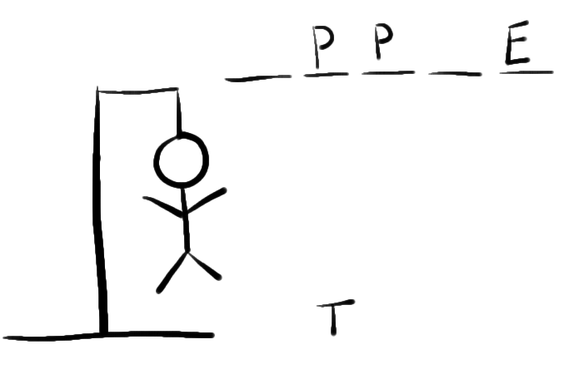
Présentation Du Projet
HOME
LATAR BELAKANG
PDP
RUMUSAN MASALAH
TUJUAN PENELITIAN
>
>

Slide 4
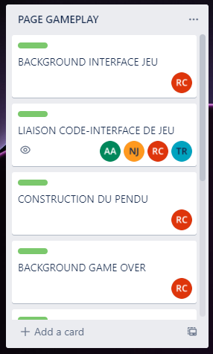
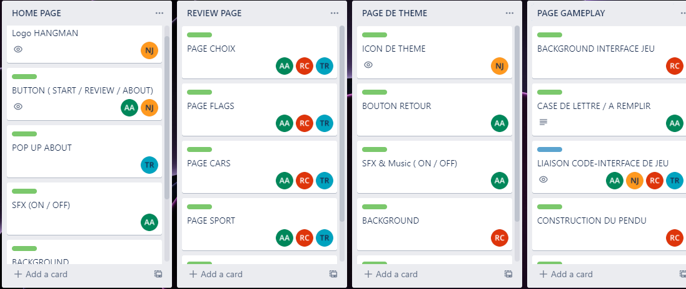
Gestion De Projet
HOME PAGE
MASALAH
HOME
TRELLO
RUMUSAN MASALAH
TUJUAN PENELITIAN
>
>

Slide 5
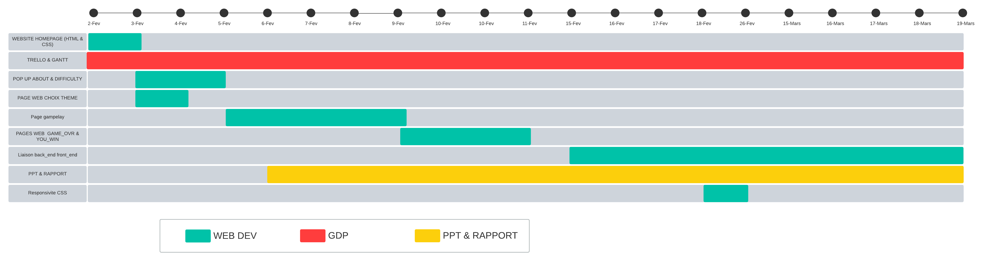
Gestion De Projet
MASALAH
HOME
GANTT
RUMUSAN MASALAH
TUJUAN PENELITIAN
>
>

Slide 6











Gestion De Projet
OUTILS DE GESTION
RESSOURCES
MASALAH
HOME
OUTILS UTILISES
RUMUSAN MASALAH
TUJUAN PENELITIAN
>
>

Slide 7
Gestion De Projet
Tâches
MASALAH
HOME
Tâches
RUMUSAN MASALAH
TUJUAN PENELITIAN
>
>

Slide 8
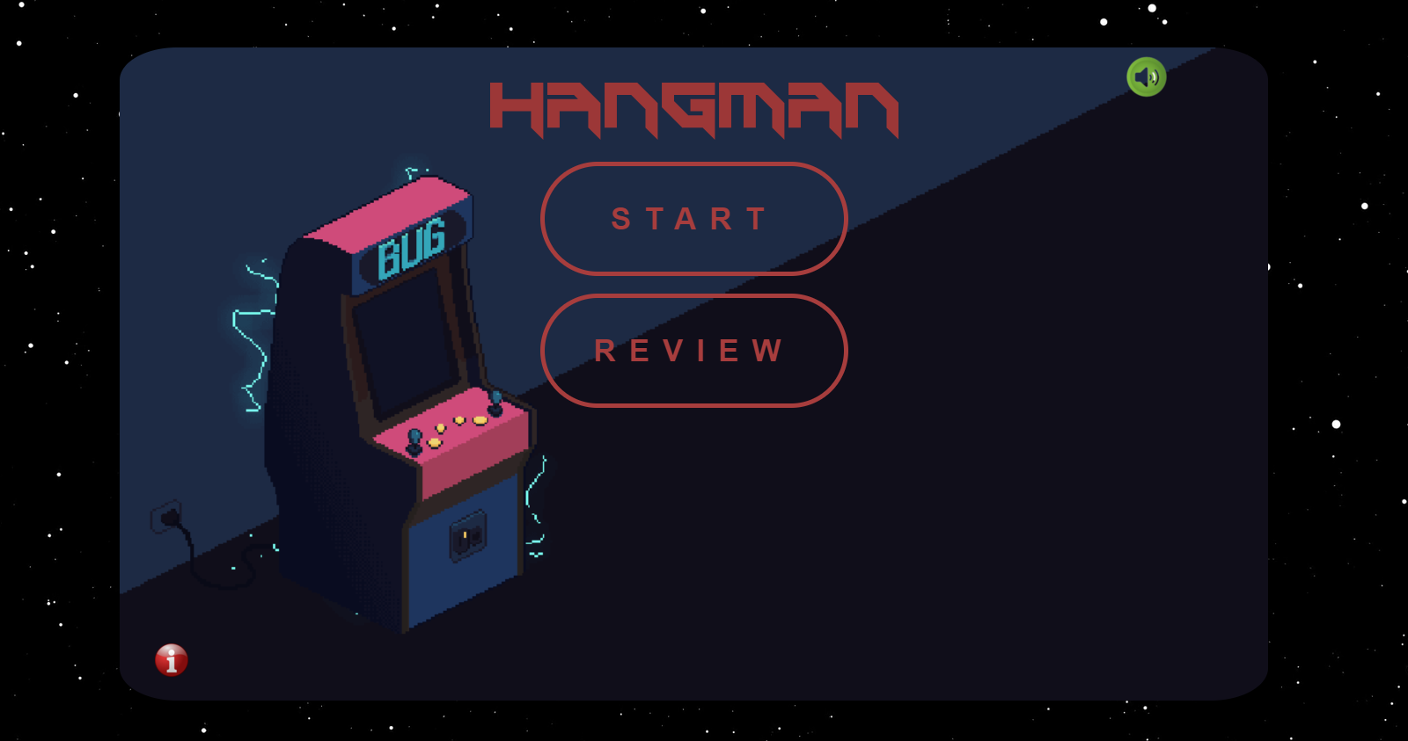
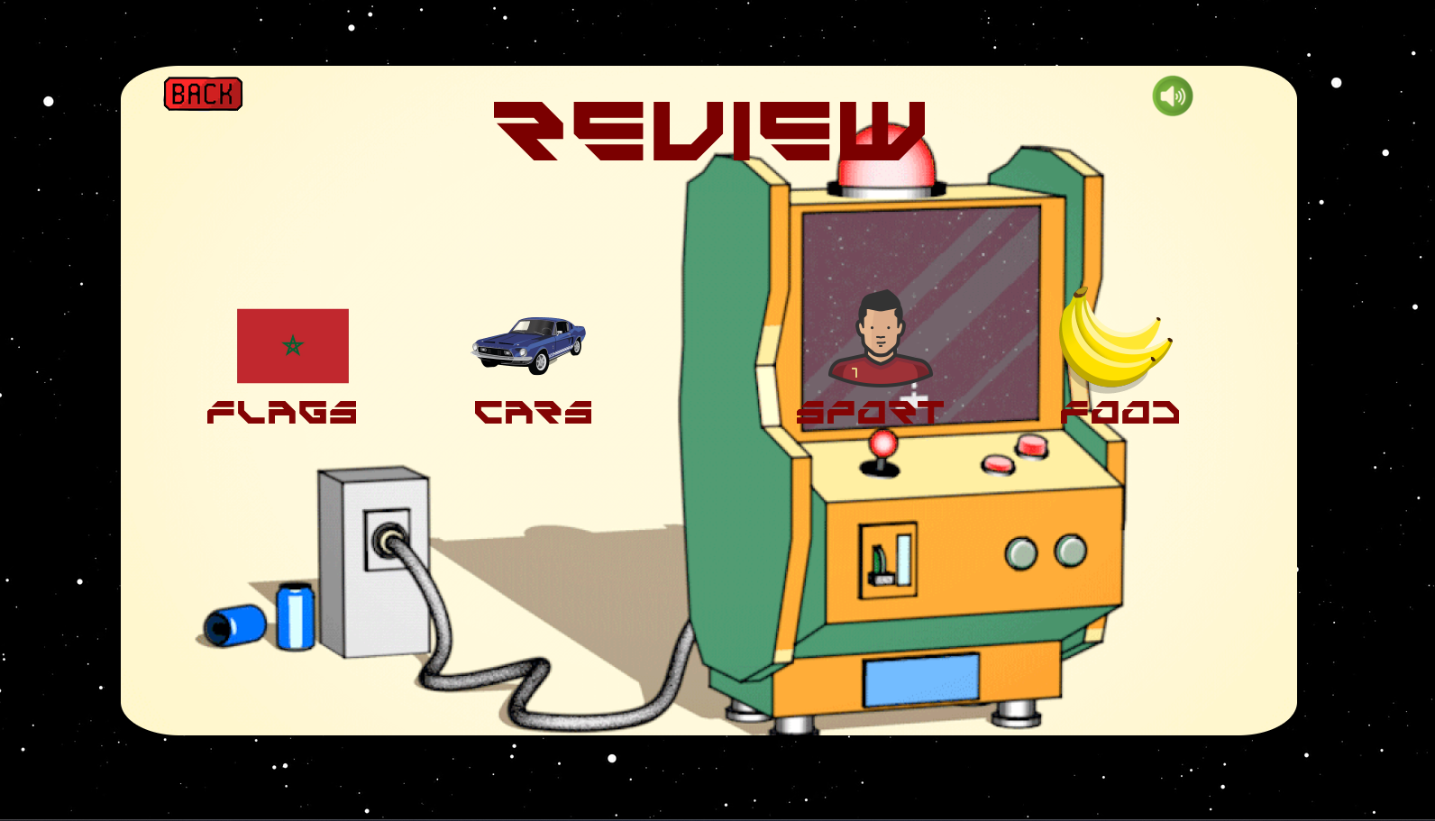
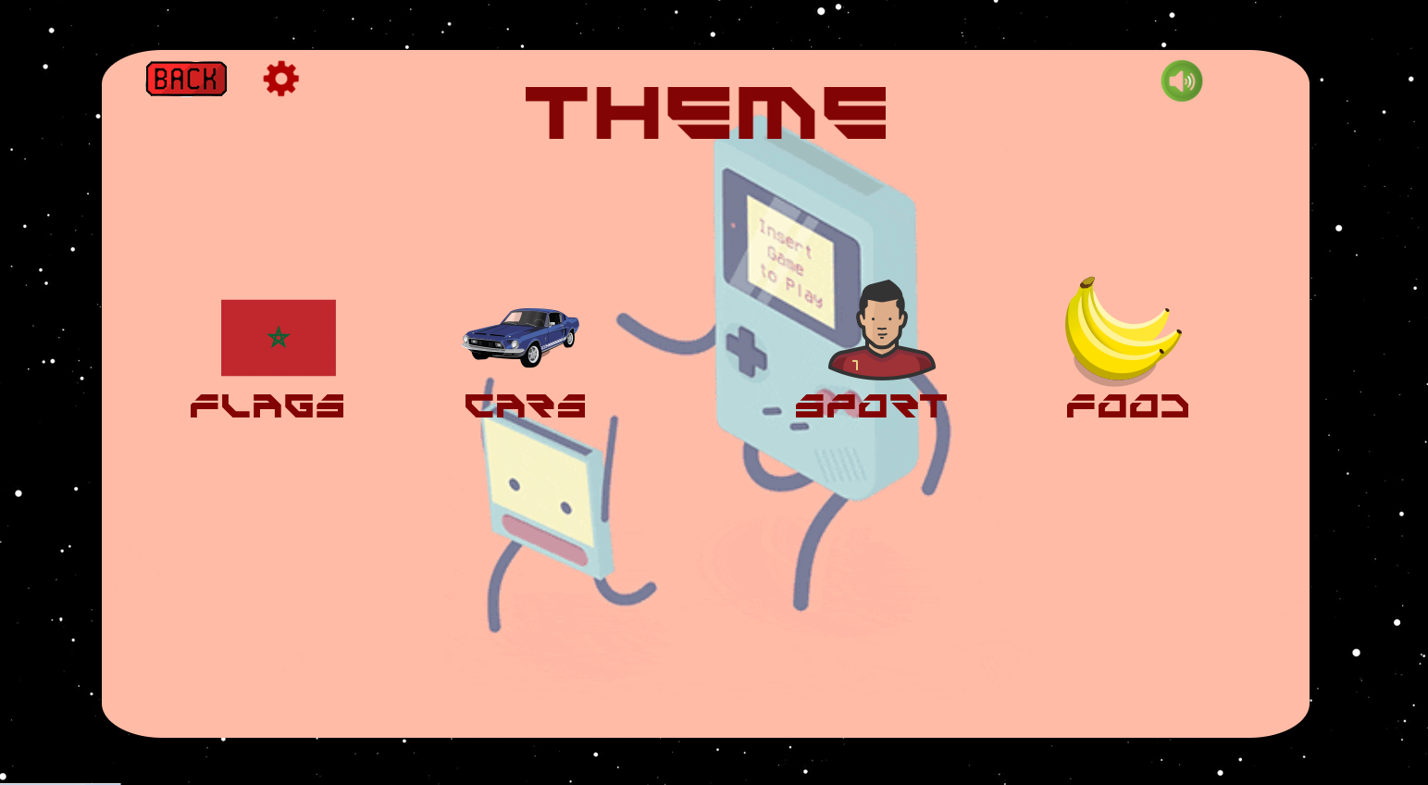
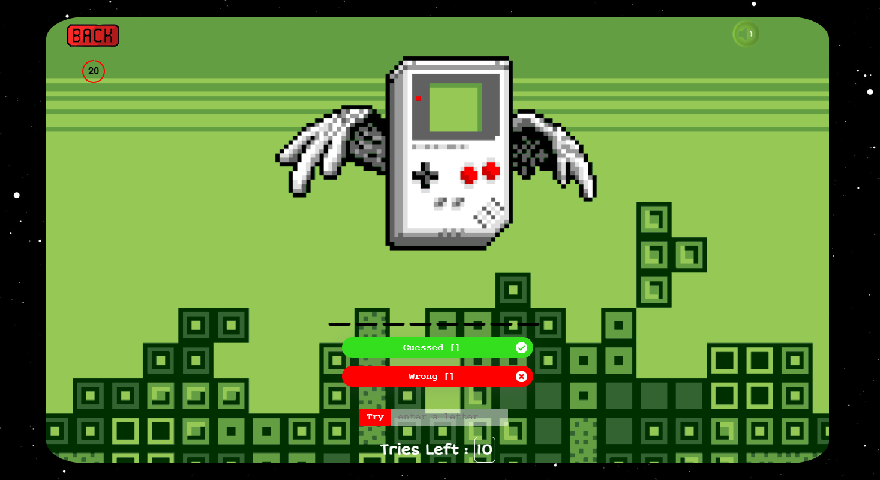
APERCU DU SITE
1
2
3
4
HOME
LATAR BELAKANG
IDENTIFIKASI MASALAH
RUMUSAN MASALAH
>
APERCU DU SITE
>
>

Slide 9
Back end
GameStart
mottheme
Won
theme
Lost
Gameplay
GuessLetter
Sport food cars flags
main
review home
HOME
LATAR BELAKANG
IDENTIFIKASI MASALAH
RUMUSAN MASALAH
>
>
Liaison

Slide 10

Liaison
BACK END
FRONT END
SERVEUR
HOME
LATAR BELAKANG
IDENTIFIKASI MASALAH
RUMUSAN MASALAH
>
>
Liaison

Slide 11
PROBLEME RENCONTRE
FOCALISATION SUR LE FRONT
1
2
LIAISON
3
NIVEAU DE DIFFICULTES
HOME
LATAR BELAKANG
IDENTIFIKASI MASALAH
TUJUAN PENELITIAN
P.RENCONTRE
>
>

Slide 12
Les Acquis
APPRENDRE DE NOUVEAU LANGAGES
1
2
AMELIORER NOTRE TRAVAIL D’EQUIPE
HOME
LATAR BELAKANG
IDENTIFIKASI MASALAH
ACQUIS
>
>

Slide 13
PLACE AU TEST
HOME
LATAR BELAKANG
IDENTIFIKASI MASALAH
RUMUSAN MASALAH
TEST
>
>

Slide 14

CONCLUSION
CONCLUSION
HOME
LATAR BELAKANG
IDENTIFIKASI MASALAH
TUJUAN PENELITIAN
>

Slide 15
T H A N K Y O U

